Slide 1


UỶ BAN NHÂN DÂN QUẬN LONG BIÊN
TRƯỜNG MẦM NON ÁNH SAO
Lĩnh vực phát triển ngôn ngữ
Đề tài:Thơ “Hoa kết trái”
Đối tượng: Lớp mẫu giáo 4-5 tuổi
Thời gian: 25-30 phút
Người dạy: Kiều Thị Lan Anh

Slide 2
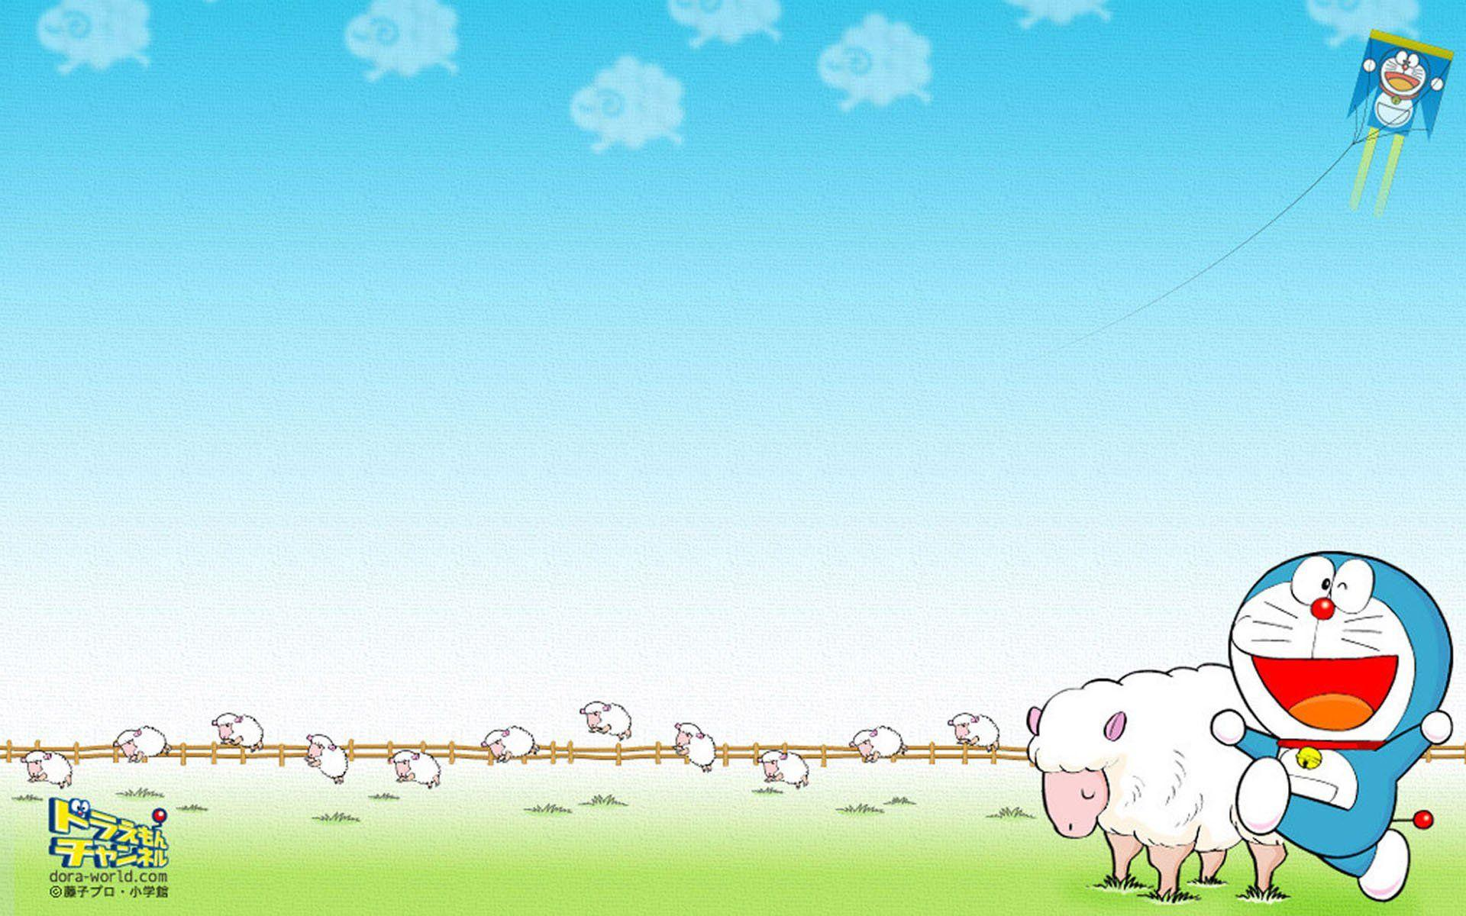
I. Mục tiêu:
1.Kiến thức
- Trẻ nhớ tên bài thơ, tác giả và hiểu nội dung bài thơ. Cảm nhận được vẻ đẹp thiên nhiên qua một số loại quả đang chuẩn bị kết trái.
- Nhận biết một số loại cây có quả, phân biệt trái cây, rau quả cùng dinh dưỡng từng loại.
2. Kỹ năng
- Trẻ biết đọc thơ cùng cô, thể hiện được sắc thái, âm điệu của bài thơ.
- Rèn kỹ năng quan sát, chú ý, phát triển ngôn ngữ mạch lạc cho trẻ.
- Trẻ biết cách đọc thơ diễn cảm.
3. Thái độ
- Qua bài thơ giáo dục trẻ biết yêu thiên nhiên, biết chăm sóc và bảo vệ các loài hoa, quả.
II. Chuẩn bị:
1.Đồ dùng của cô:
- Nhạc bài hát “Màu hoa”
- Máy tính, bài giảng điện tử
- Hình ảnh minh họa nội dung bài thơ
2. Đồ dùng của trẻ:
- Mũ hoa, tranh nội dung bài thơ để trẻ chơi trò chơi
- Trang phục gọn gàng

Slide 3

I.Ổn định tổ chức.
Hát: “Hoa trong vườn”
Các con vừa hát bài hát gì?
Hoa dùng để làm gì?
Hoa có rất nhiều loại, có loại hoa để làm đẹp, có loại hoa kết thành trái. Để biết đó là những loại hoa gì thì cô đọc cho các con nghe bài thơ “ Hoa kết trái” do cô Thu Hà sáng tác nhé.

Slide 4
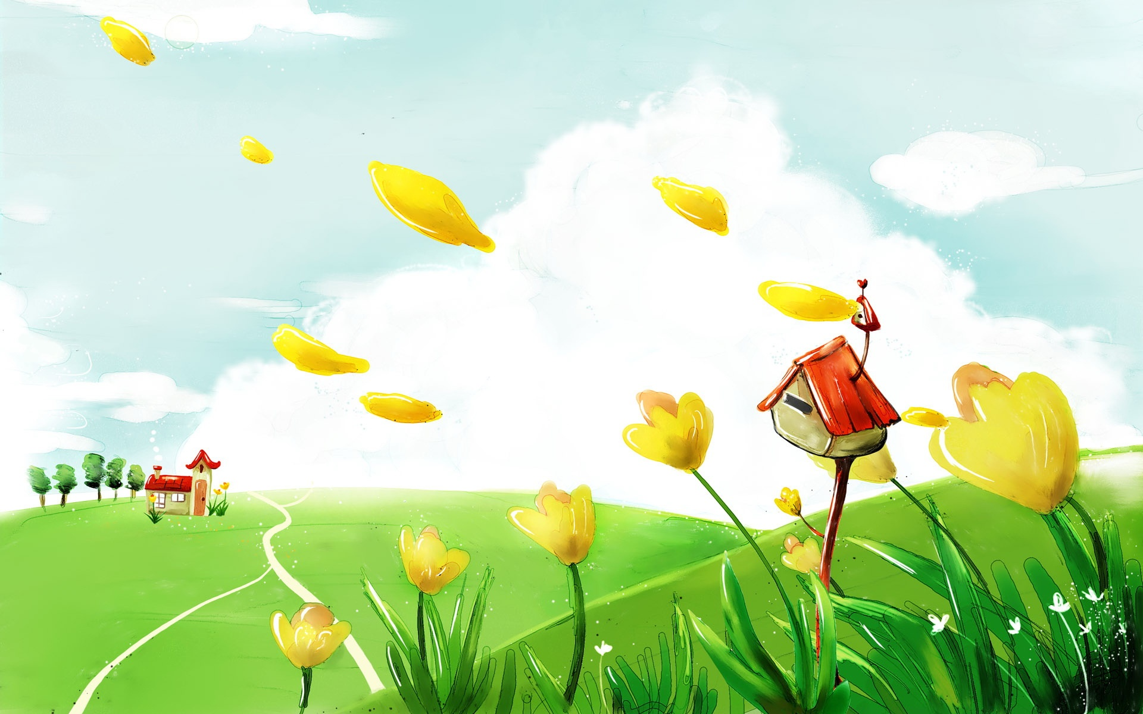
II.Nội dung.
1.Hoạt động 1: Đọc thơ cho trẻ nghe.
- Cô đọc lần 1: Diễn cảm, giới thiệu tác giả, tác phẩm.
- Cô đọc lần 2: Kết hợp mô hình.
- Cô đọc làn 3: Kết hợp xem tranh, giảng nội dung.

Slide 5
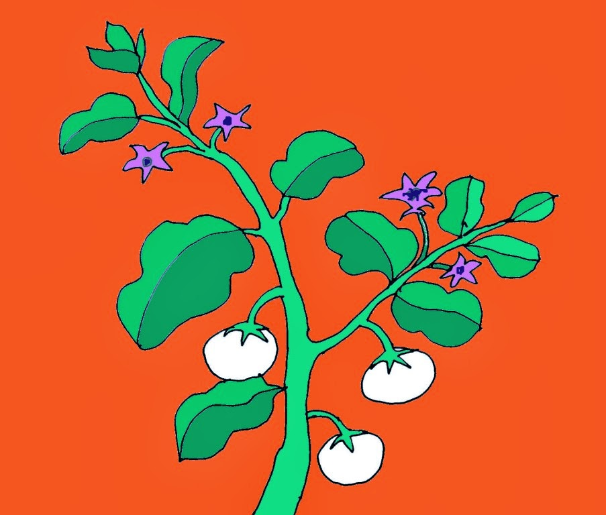
Hoa cà tim tím

Slide 6
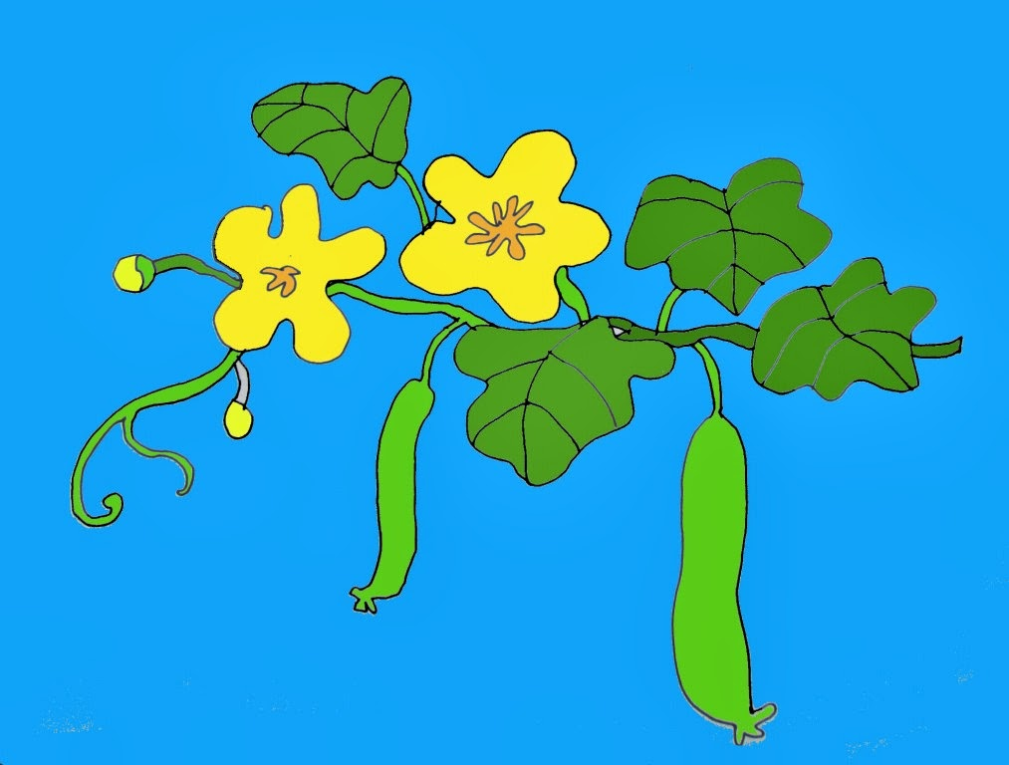
Hoa mướp vàng vàng

Slide 7

Hoa lựu chói chang
Đỏ như đốm lửa

Slide 8
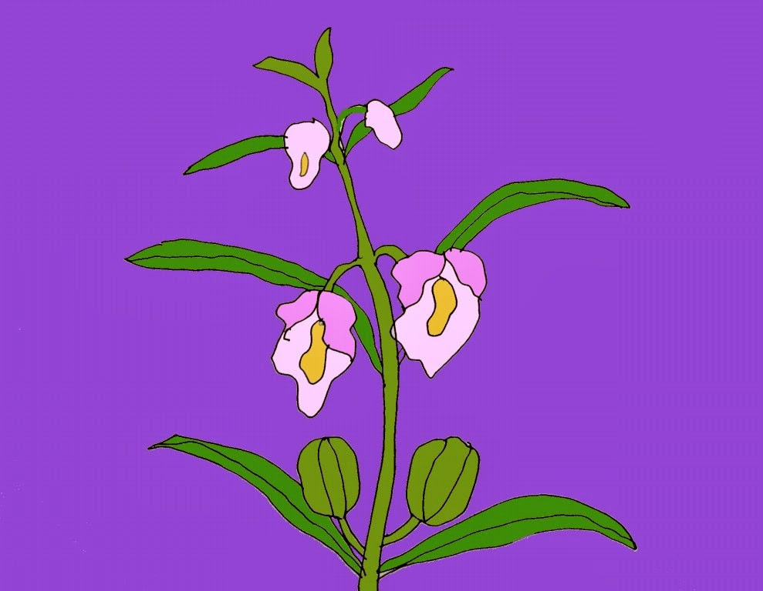
Hoa vừng nho nhỏ

Slide 9
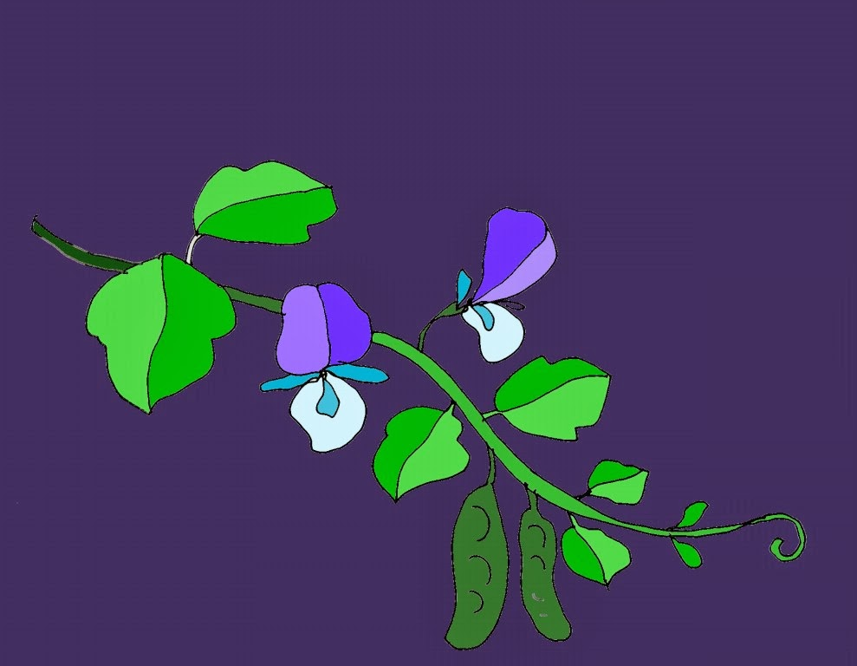
Hoa đỗ xinh xinh

Slide 10

Hoa mận trắng tinh
Rung rinh trước gió

Slide 11
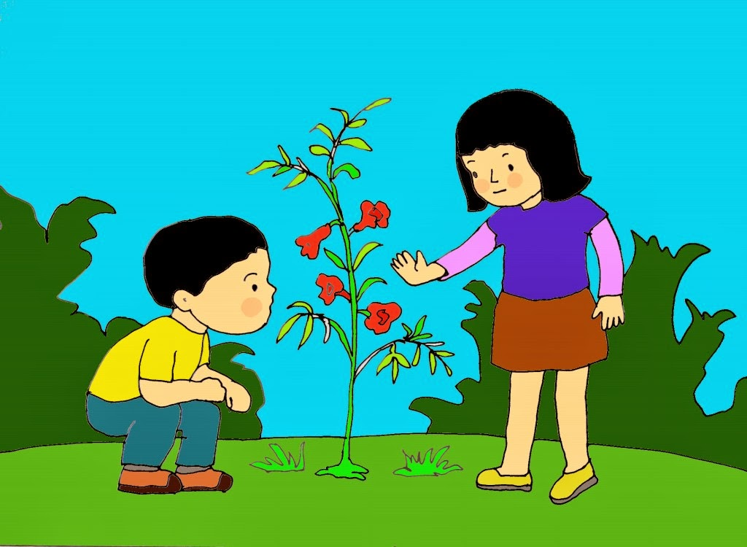
Này các bạn nhỏ
Đừng hái hoa tươi
Hoa yêu mọi người
Nên hoa kết trái.

Slide 12
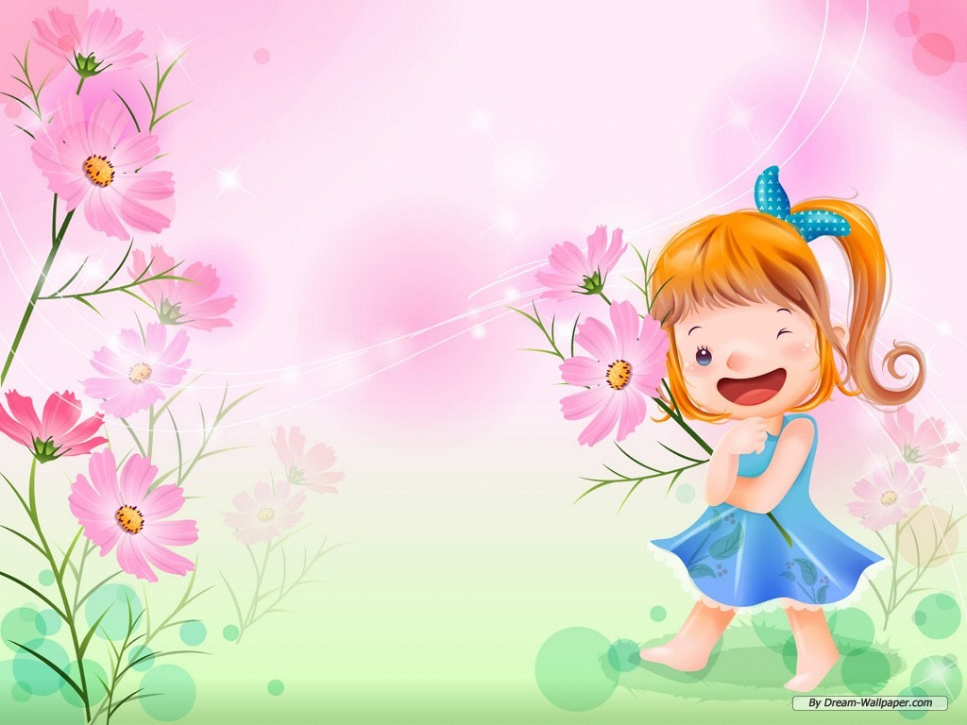
2.Hoạt động 2: Đàm thoại:
- Các con vừa đọc bài thơ gì?
- Do ai sáng tác?
- Trong bài thơ có những loại hoa gì?
- Vì sao các bạn nhỏ lại không hái hoa tươi?
- Chúng mình phải làm gì để bảo vệ hoa và cây?

Slide 13
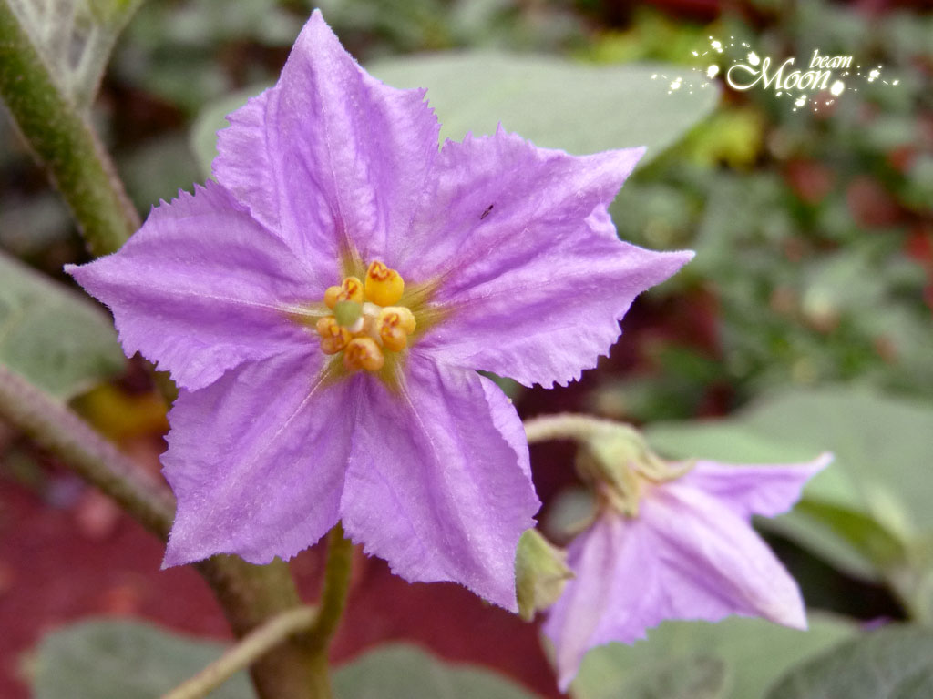

Slide 14
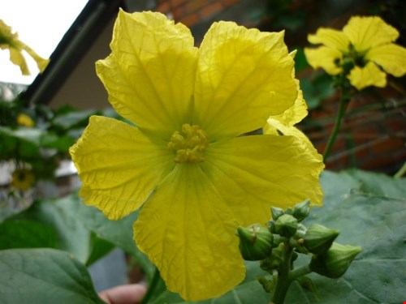

Slide 15
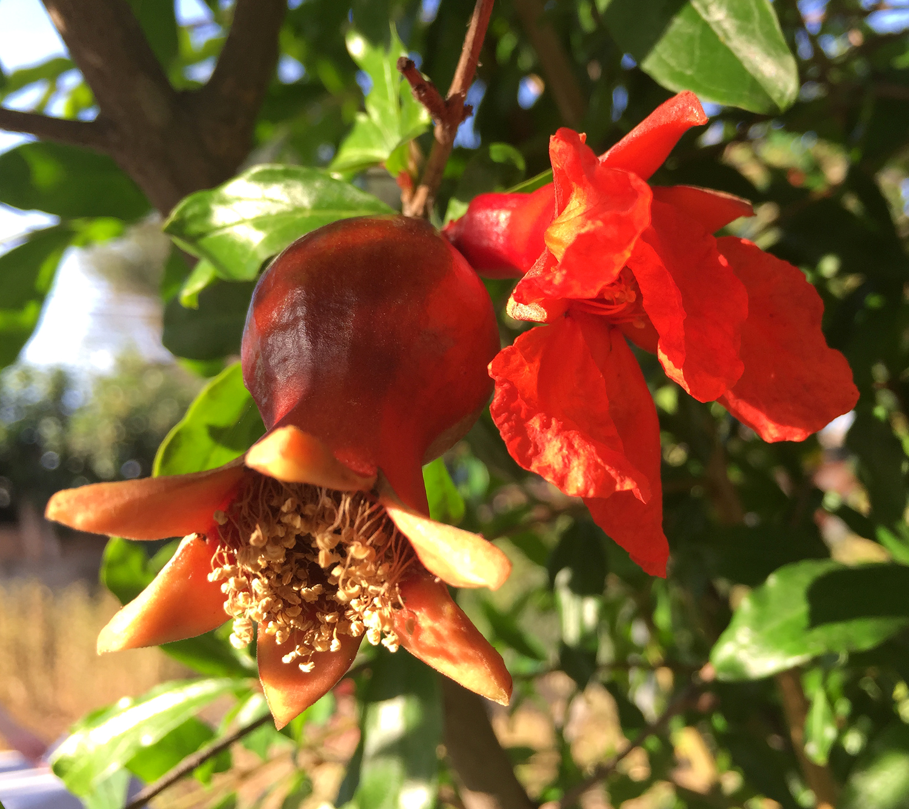

Slide 16
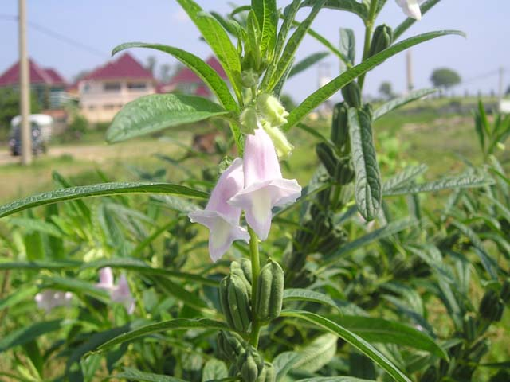

Slide 17
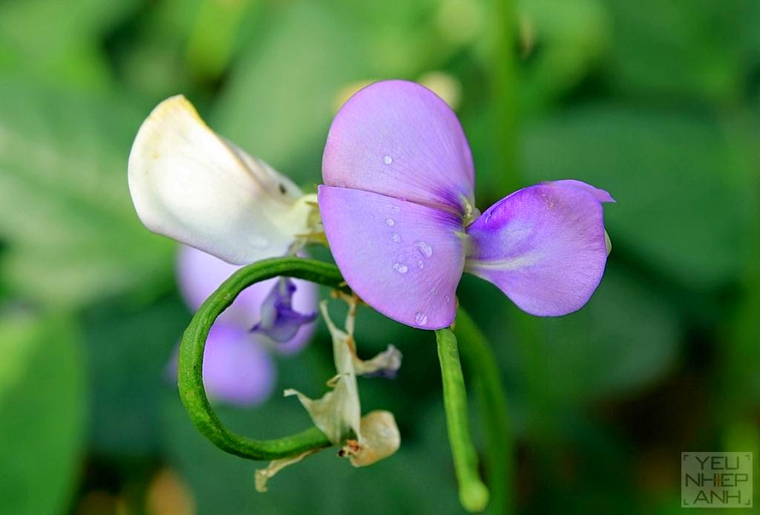

Slide 18
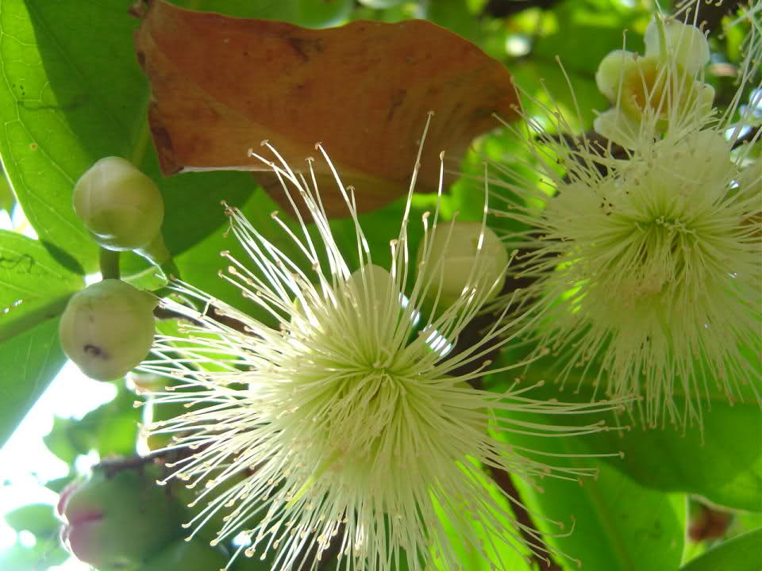

Slide 19
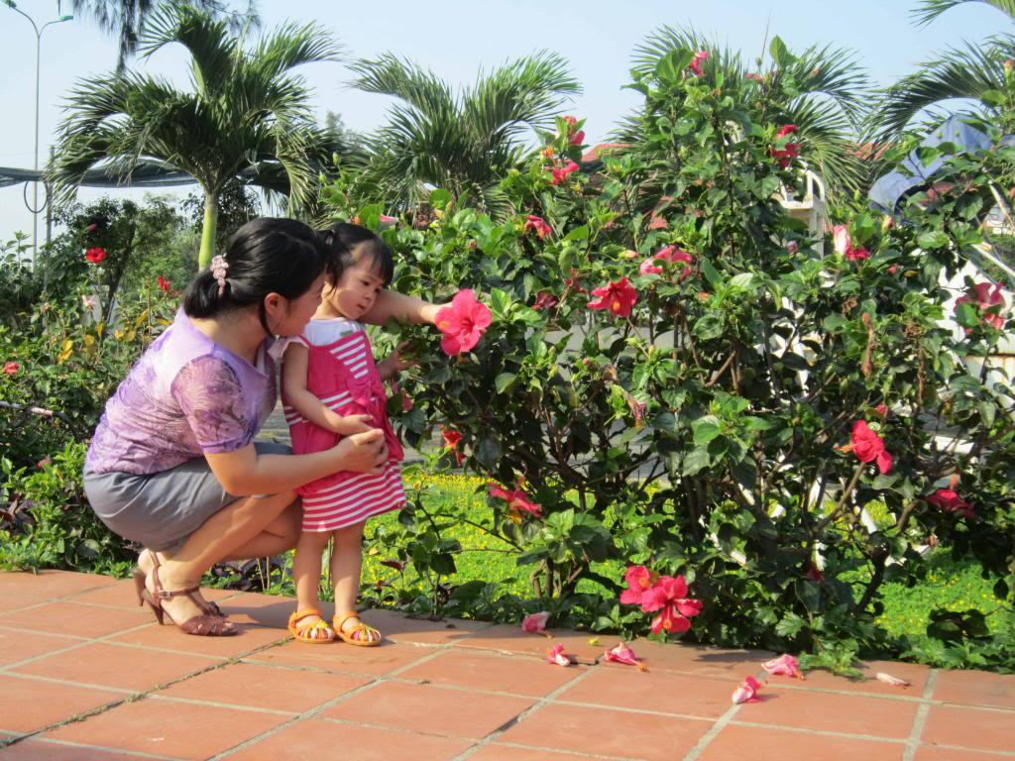

Slide 20
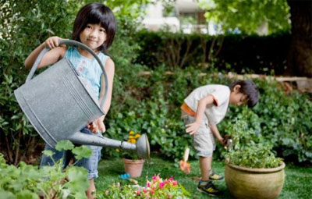
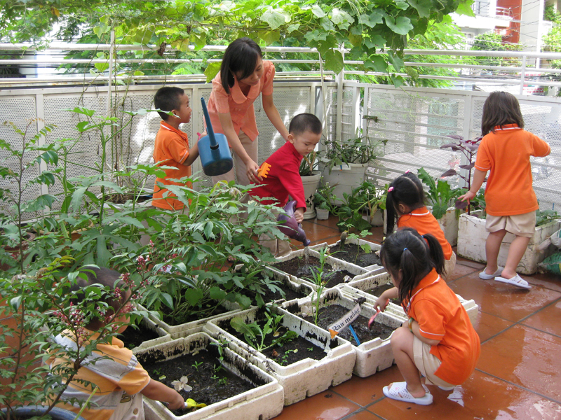
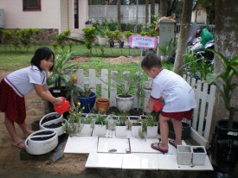

Slide 21
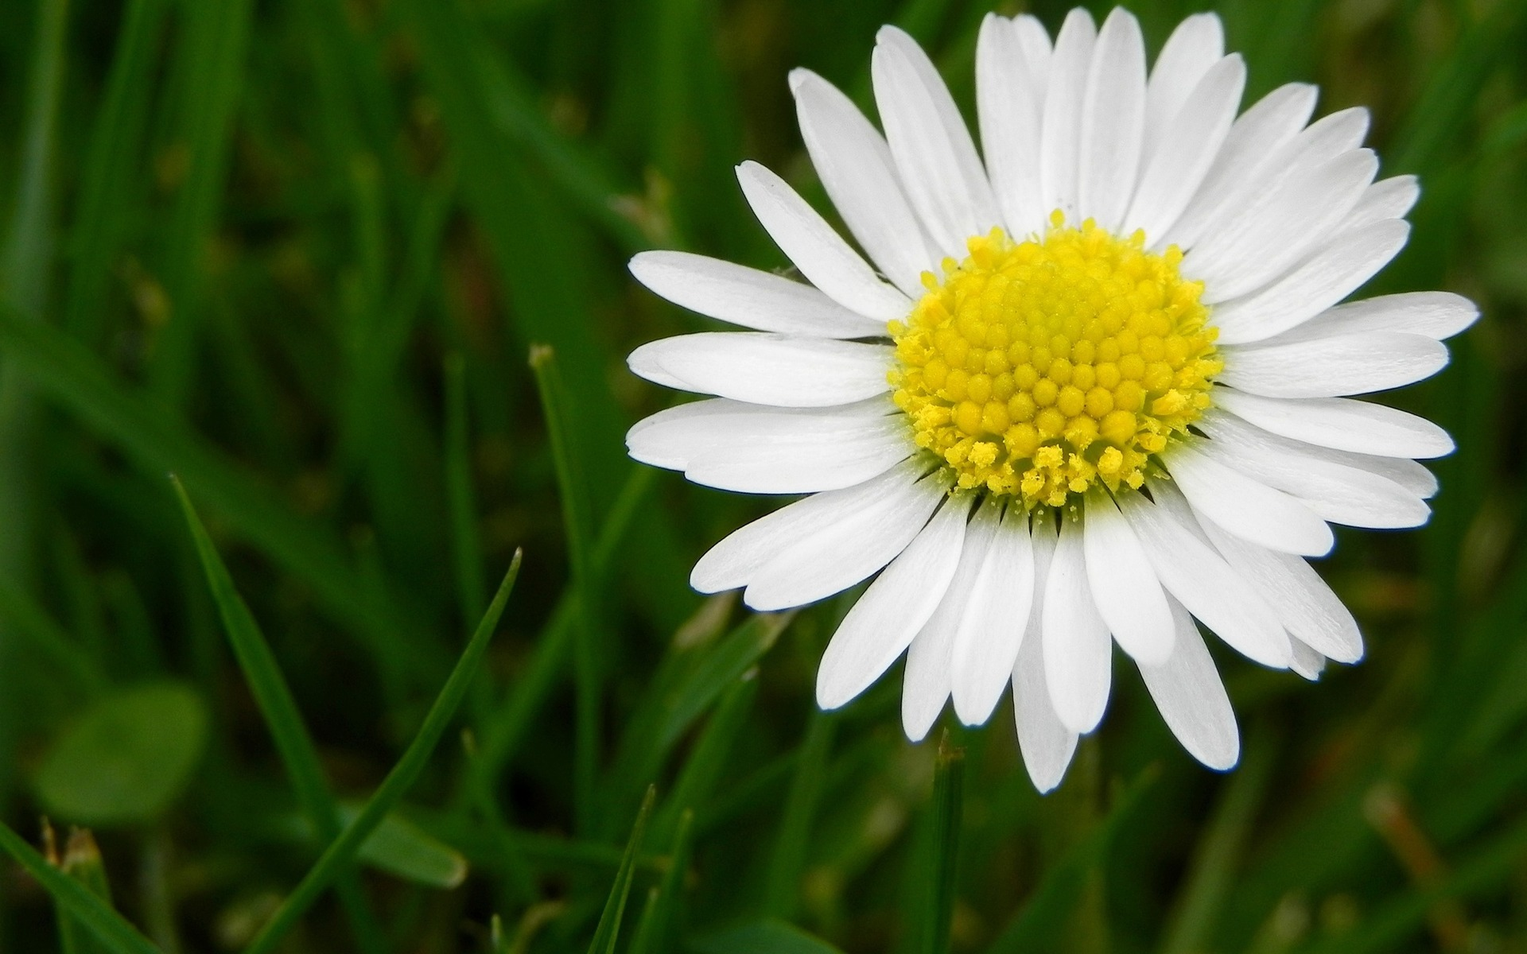
3. Hoạt động 3: Trẻ đọc thơ

Slide 22

4. Hoạt động 4:Củng cố
Cô cho trẻ vẽ hoa.

Slide 23

III.Kết thúc
Cô và trẻ hát bài hát “Màu hoa”

